Slide 1
МКДОУ Усть-Таркский детский сад «Солнышко
проект
«Светлая пасха»
Над проектом работали:
дети средней группы «Пчелки»,
воспитатель первой квалификационной
категории
Михайлова Ольга Викторовна

Slide 2
С каждым годом традиционные праздники забываются, отходят на задний план. В некоторых семьях им не придается никакого значения. Когда-то традиции передавались в семье из поколения в поколение – «из уст в уста», «от сердца к сердцу». Народные праздники знакомят детей с существующими традициями и обычаями русского народа, помогают донести до ребёнка высокие нравственные идеалы. Мы, взрослые должны познакомить детей с историей нашей Родины, научить пользоваться богатством культурных традиций. В преддверии православного праздника
Пасха, было принято разработать
и реализовать проект
«Пасха- Светлое Христово Воскресенье».

Slide 3
Актуальность:
Общение с народной культурой облагораживает, делает человека мягким, чутким, добрым, мудрым.
Пасха – самый радостный и большой праздник христиан. Празднование Пасхи стало уже традицией. Но не все дошкольники имеют представления об этом празднике, не знают историю и традиции.
Необходимо знакомить детей
с народными праздниками.

Slide 4
Цель:
Познакомить с православным праздником «Светлое Воскресение Христово» его обычаями; привлечь детей и их родителей к совместному изготовлению пасхальных подарков.
Задачи
• Познакомить детей с православным праздником «Светлое Воскресение Христово», его историей.
• Развивать интерес к культуре предков.
• Рассказать об обычаях и обрядах, связанных с
праздником.
• Воспитывать патриотические чувства к
традициям русского народа,
к народному творчеству.
• Развивать детское творчество и
эстетическое восприятие.

Slide 5
Подготовительный этап:
определение темы проекта;
формулировка цели и разбивка на веер задач;
составление плана основного этапа проекта;
опрос детей

Slide 6
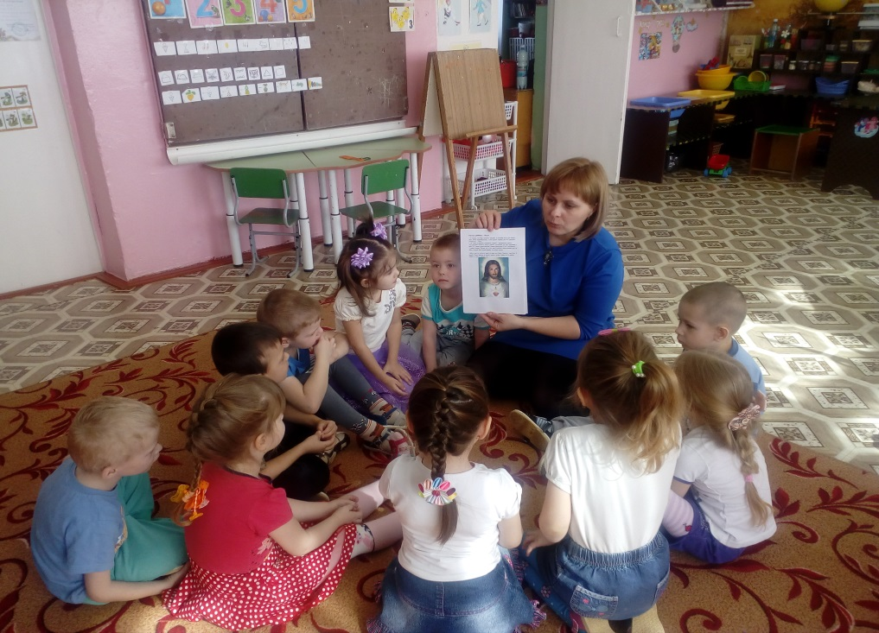
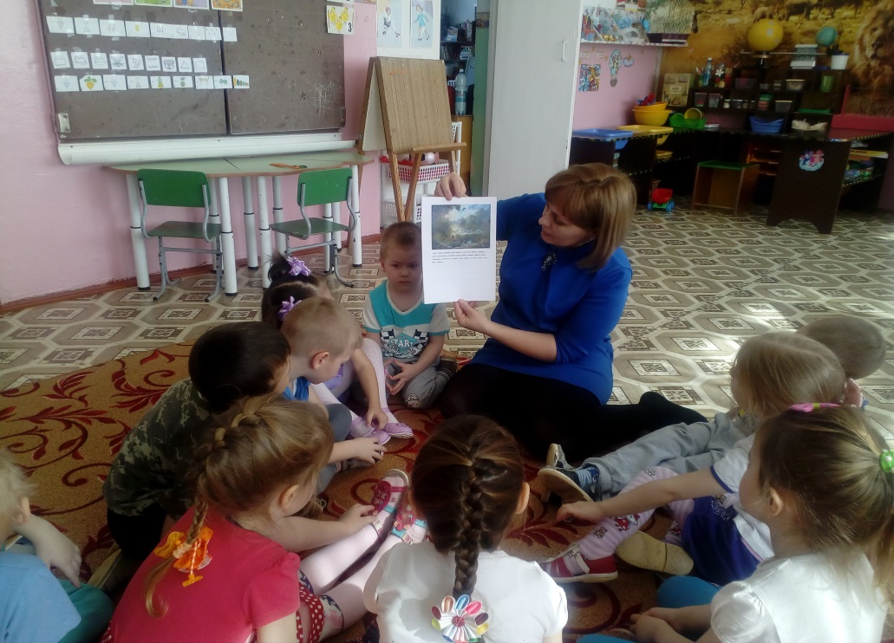
Основной этап
Беседы о истории
возникновения праздника

Slide 7
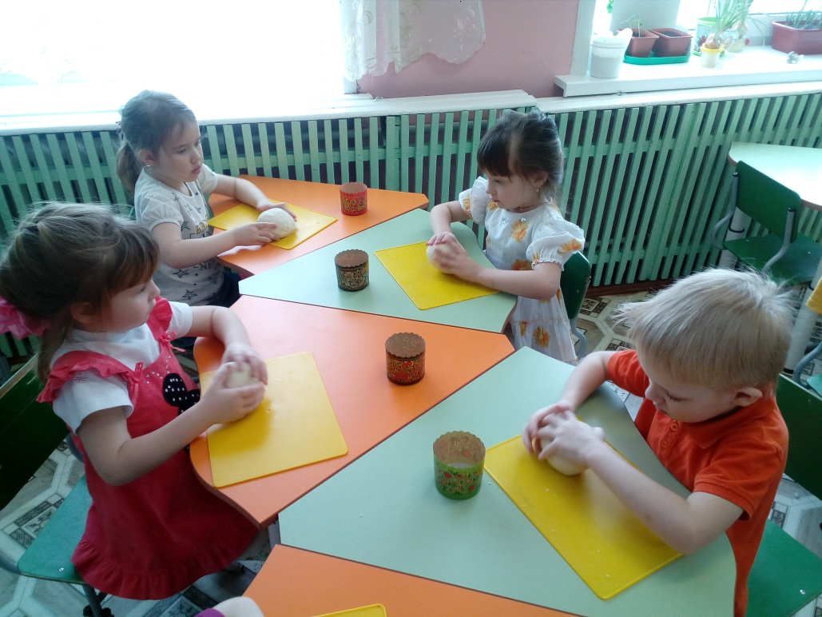
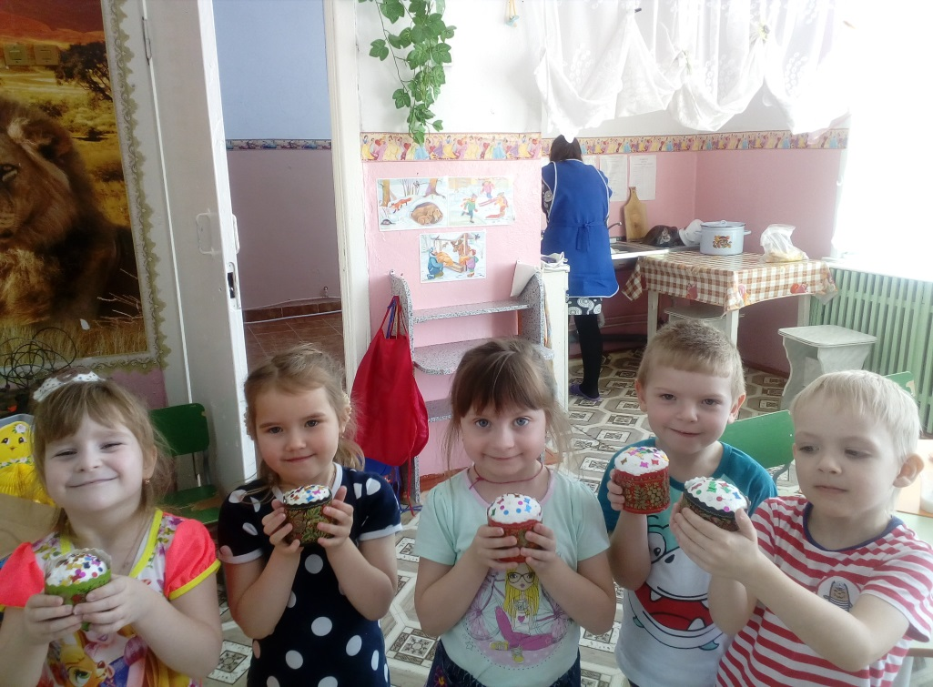
Изготовление пасхальных куличей
из соленого теста

Slide 8
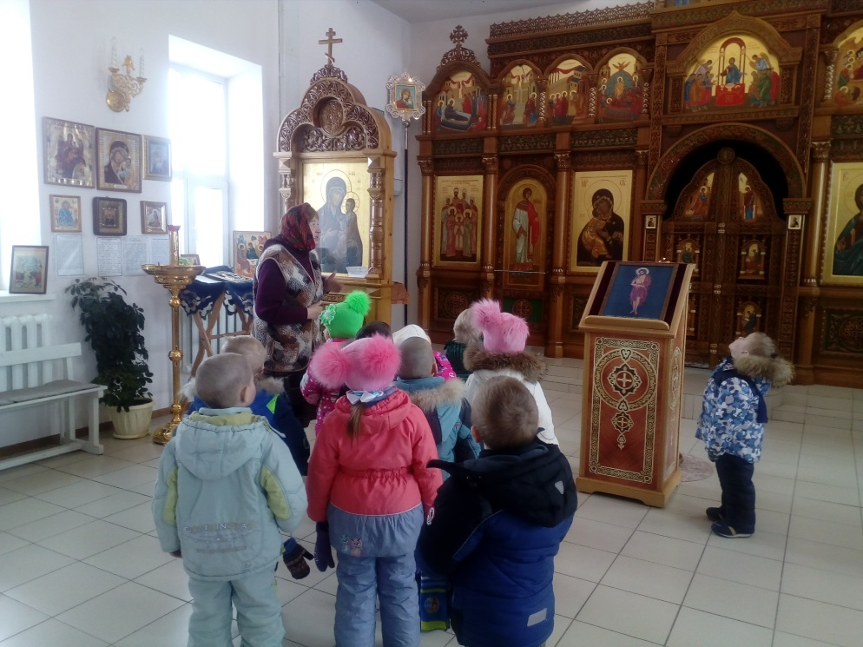
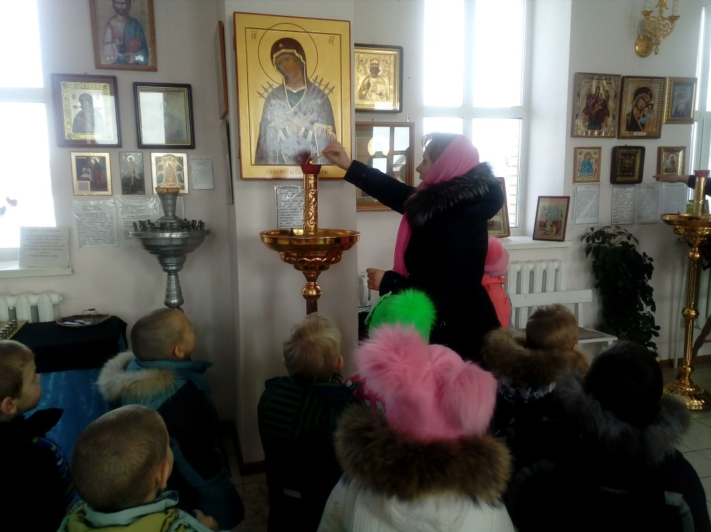
Экскурсия в храм

Slide 9
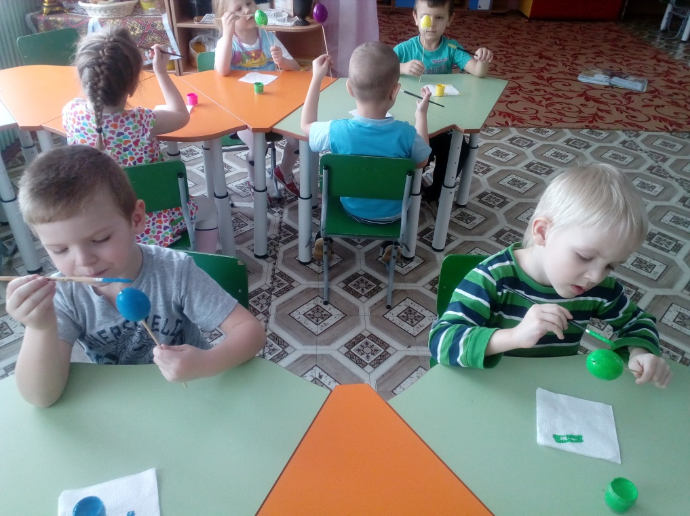
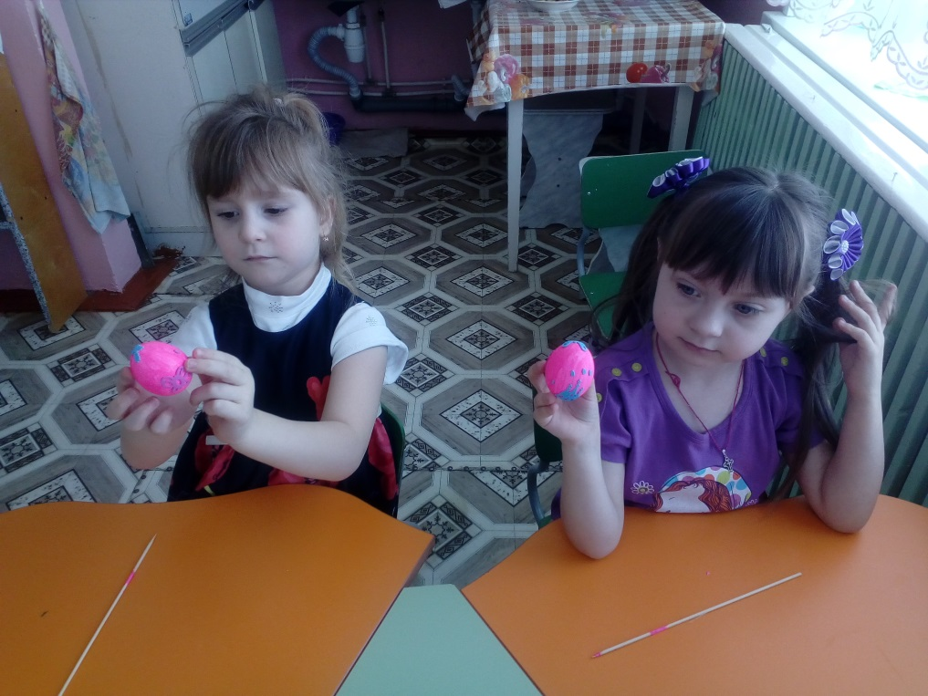
Расписывание пасхальных яиц

Slide 10
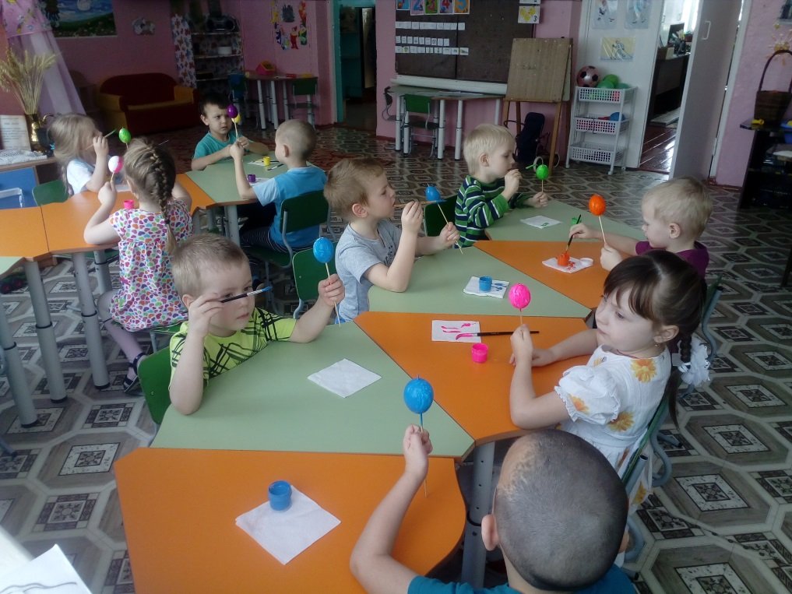
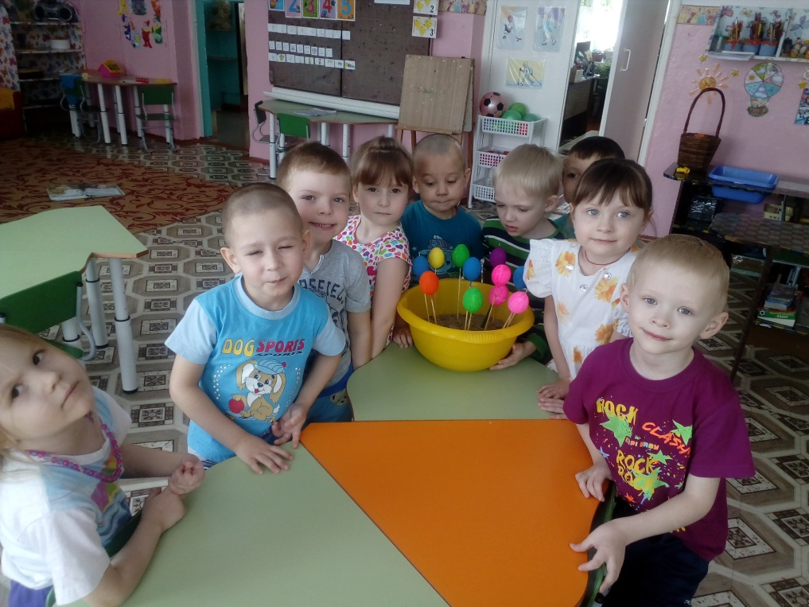

Slide 11
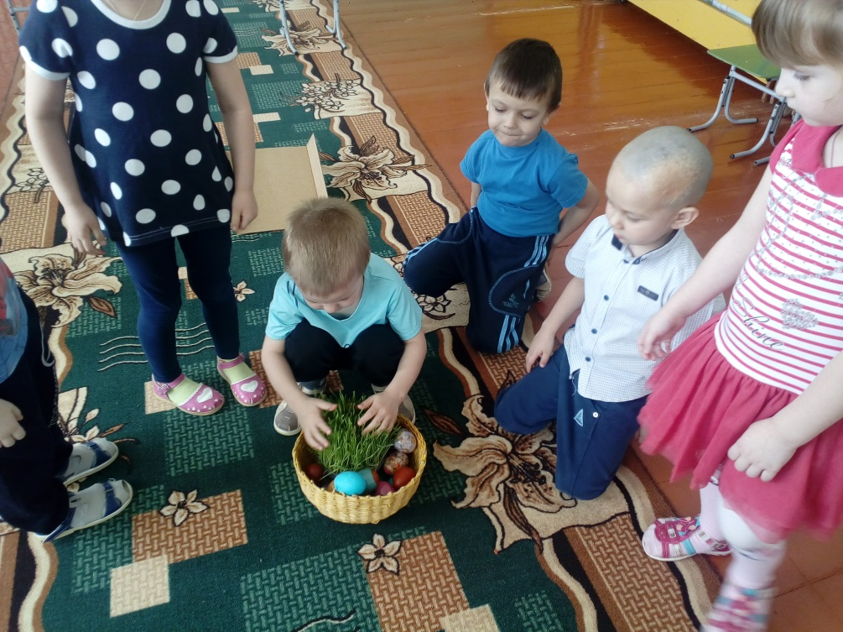
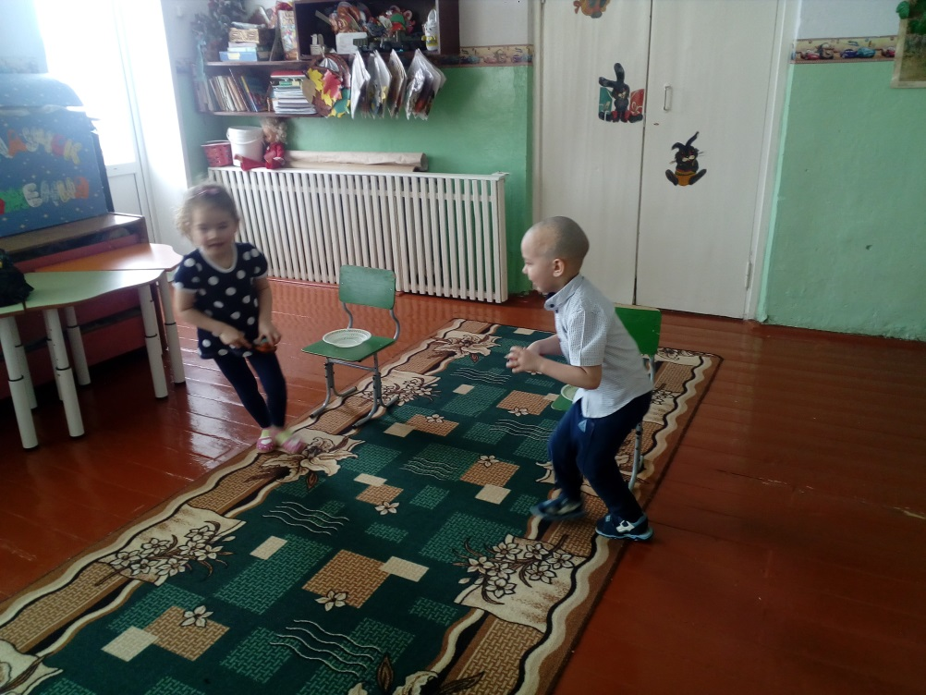
Заключительный этап
Пасхальное развлечение с
играми и чаепитием

Slide 12
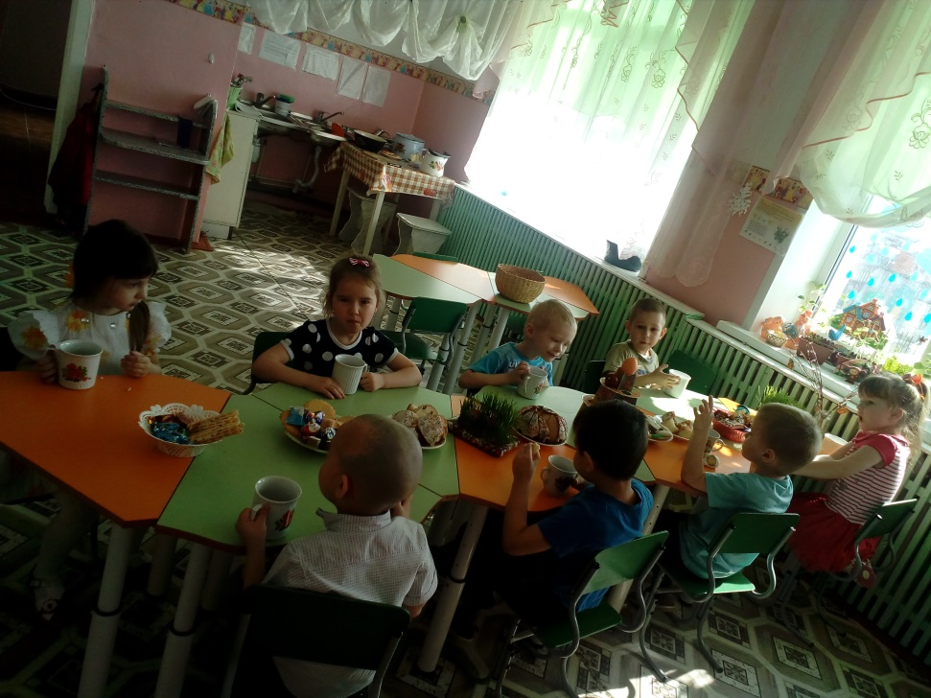
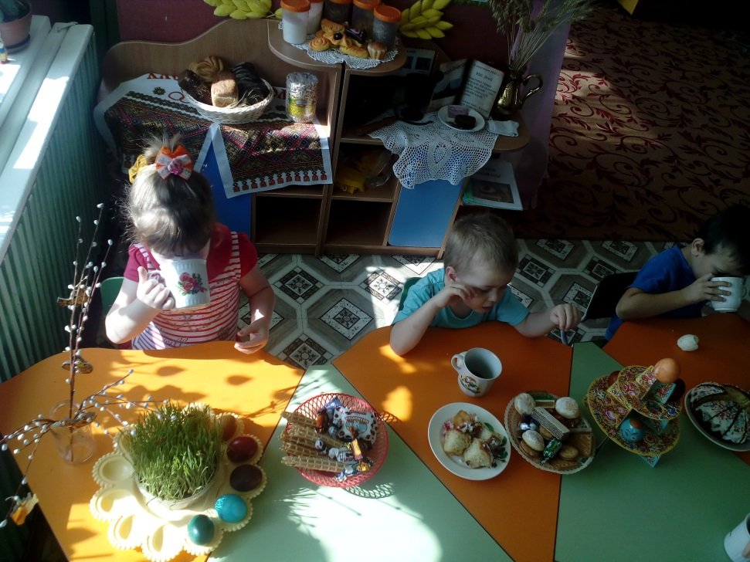

Slide 13
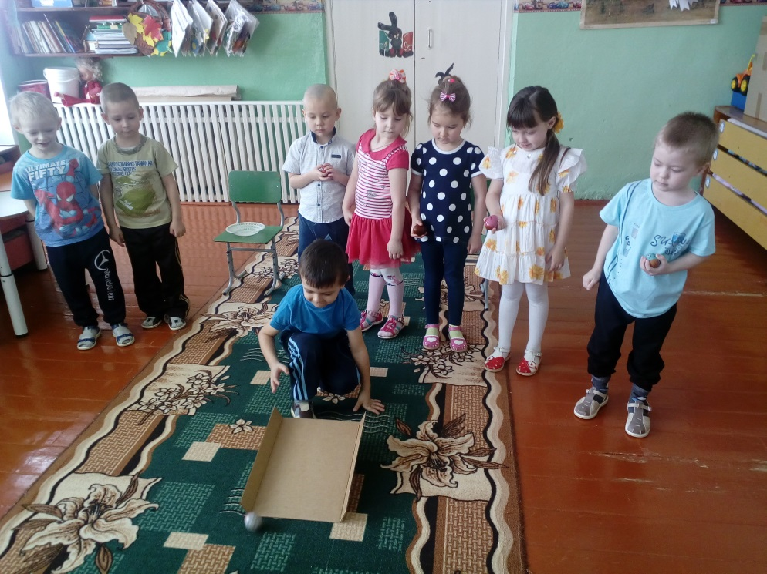
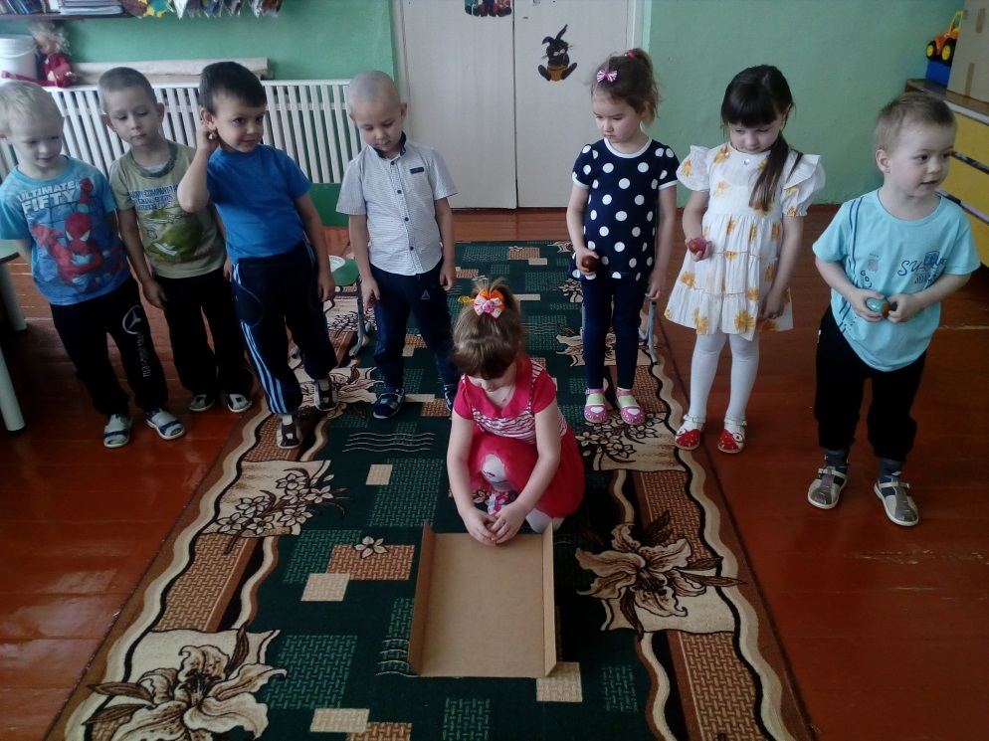
Катание яиц

Slide 14
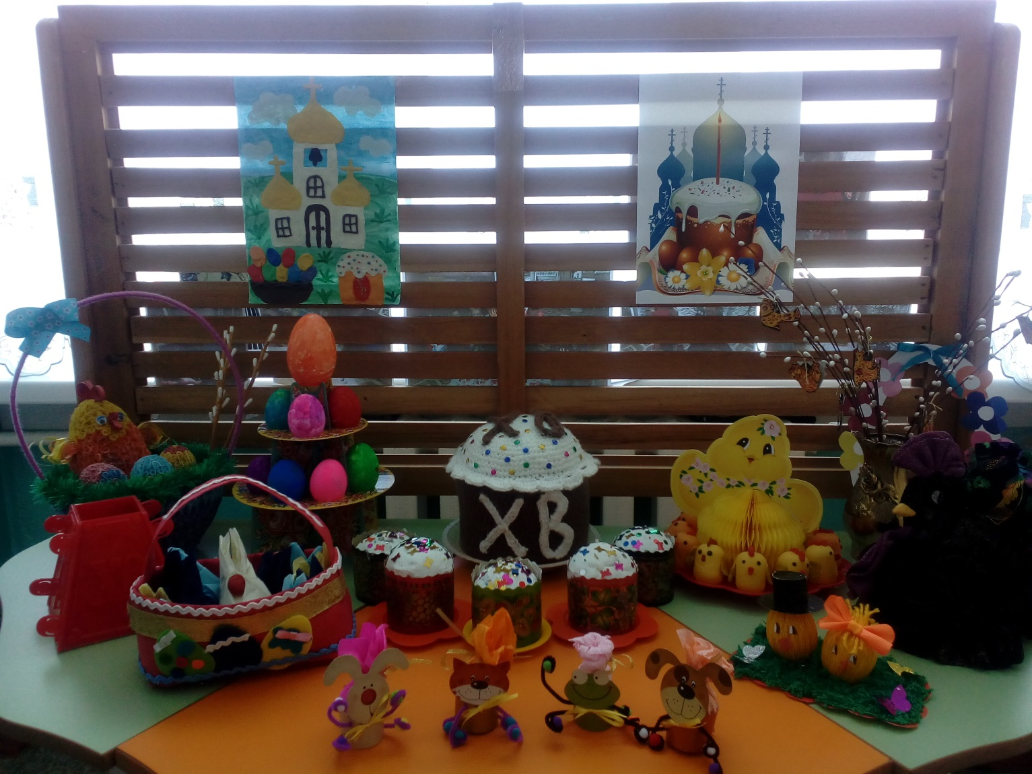
Выставка поделок «Пасхальная радость»

Slide 15
Результат проекта:
Дети познакомились:
С праздником Пасхи, обычаями и традициями его проведения в России.
С видами и элементами росписи пасхальных яиц.
С традиционной пасхальной кухней.
С народными подвижными играми.
С пасхальными настольными играми.
Оформлена выставка детских работ «Пасхальная открытка».

